Slide 1
Лабораторная работа 1
Julia. Установка и настройка. Основные принципы.
Цвелев С.А. НПИбд-01-22

Slide 2
Цель работы
Основная цель работы — подготовить рабочее пространство и инструментарий для работы с языком программирования Julia, на простейших примерах познакомиться с основами синтаксиса Julia.

Slide 3
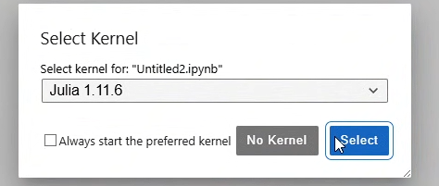
Установка Julia

Slide 4
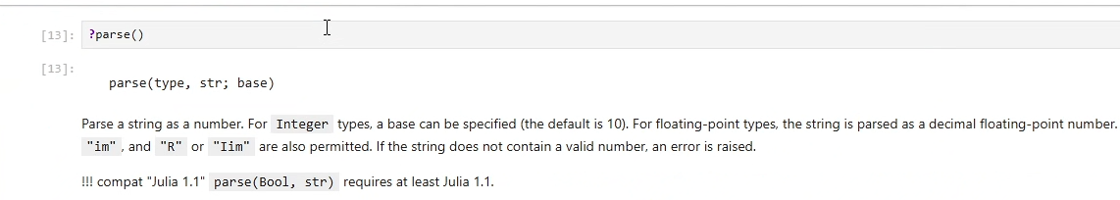
Проверка документации по командам

Slide 5
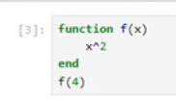
Проверка различных функций

